Slide 1
Bài 16: KHI TRANG SÁCH MỞ RA
Tiết 1 + 2

Slide 2
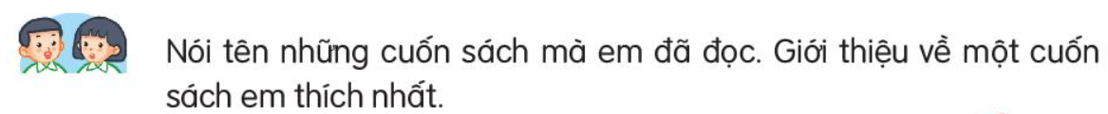
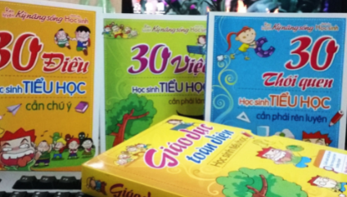

Slide 3
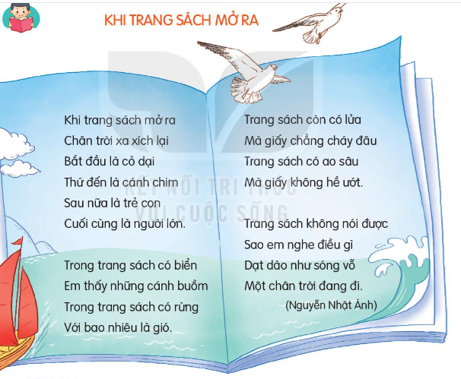

Slide 4

Đọc nối tiếp đoạn
1
3
4
2
Notes:
Bài g

Slide 5

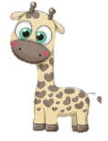
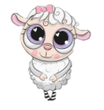
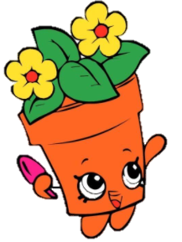
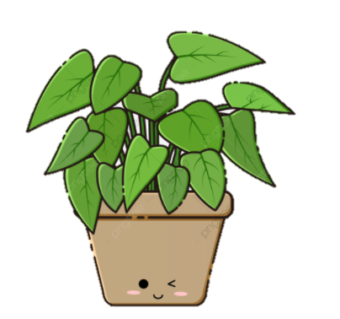
cỏ dại: cỏ mọc tự nhiên
Giải nghĩa
thứ đến: sau đó

Slide 6
Đọc trong nhóm
1
3
4
2
Notes:
Bài g

Slide 7

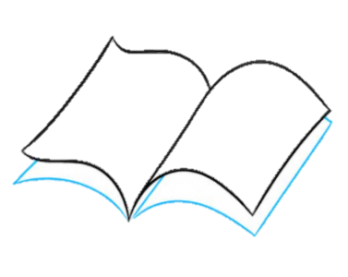
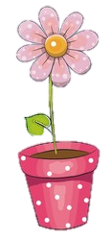
Trả lời câu hỏi

Slide 8

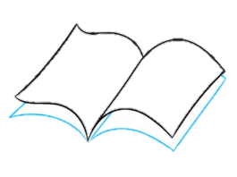
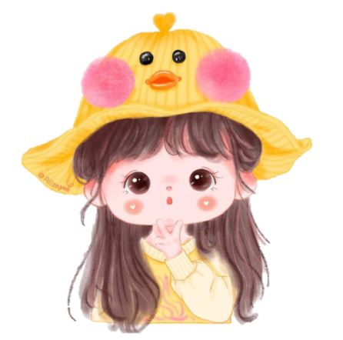
1. Sắp xếp các sự vật sau theo thứ tự được nhắc đến trong khổ thơ đầu
c. người lớn
d. trẻ con
a. cánh chim
b. cỏ dại
c. người lớn
d. trẻ con
a. cánh chim
b. cỏ dại

Slide 9
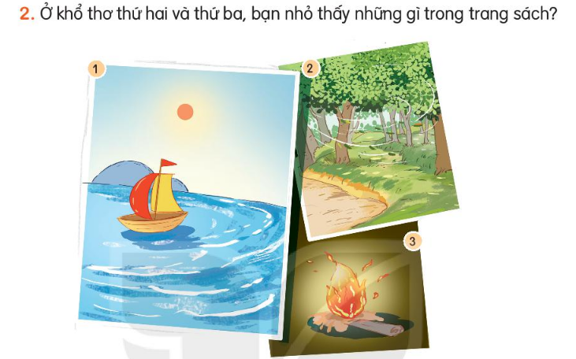
Ở khổ thơ thứ hai và thứ ba, bạn nhỏ thấy những gì trong trang sách?
2
Biển, cánh buồm, rừng, gió, lửa, ao, giấy.

Slide 10

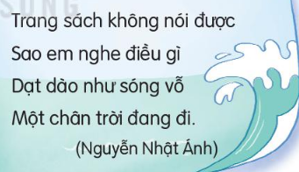
Câu 3: Theo em, khổ thơ cuối ý nói gì?
a. Trong trang sách có tiếng sóng vỗ.
b. Trong trang sách có mây trời đang bay.
c. Trong trang sách có nhiều điều thú vị về cuộc sống.

Slide 11
Tìm các tiếng có vần giống nhau ở cuối các dòng thơ
4

Slide 12

Luyện tập theo văn bản đọc
1. Tìm các từ ngữ chỉ sự vật trong khổ thơ thứ hai hoặc thứ ba
Khổ 3:
Khổ 2:
Trong trang sách có biển
Em thấy những cánh buồm
Trong trang sách có rừng
Với bao nhiêu là gió.
Trang sách còn có lửa
Mà giấy chẳng cháy đâu
Trang sách có ao sâu
Mà giấy không hề ướt.

Slide 13

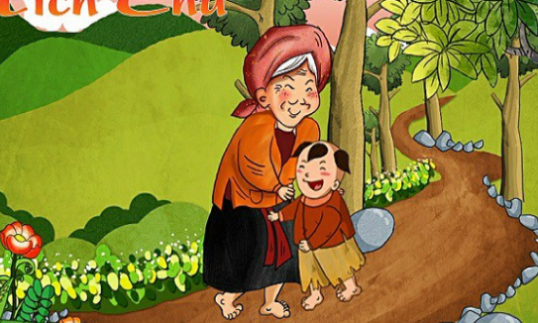
Đặt một câu về một cuốn truyện
2
M. Truyện Tích Chu nói về tình cảm bà cháu

Slide 14


CỦNG CỐ BÀI HỌC

